Slide 2
Você se sente deslocado?
TEMA 01

Slide 3

Você já se sentiu deslocado?
Como se não fosse seu lugar?

Slide 4
Deve haver algo melhor! Não é possível que este mundo seja a única coisa que existe!

Slide 5

A Bíblia explora essas perguntas honestas por parte das pessoas que tinham fé em Deus, mas que não eram cegas às realidades deste mundo.

Slide 6

Os Salmos 121 a 136 formavam uma coleção entoada pelos peregrinos religiosos.

Slide 7
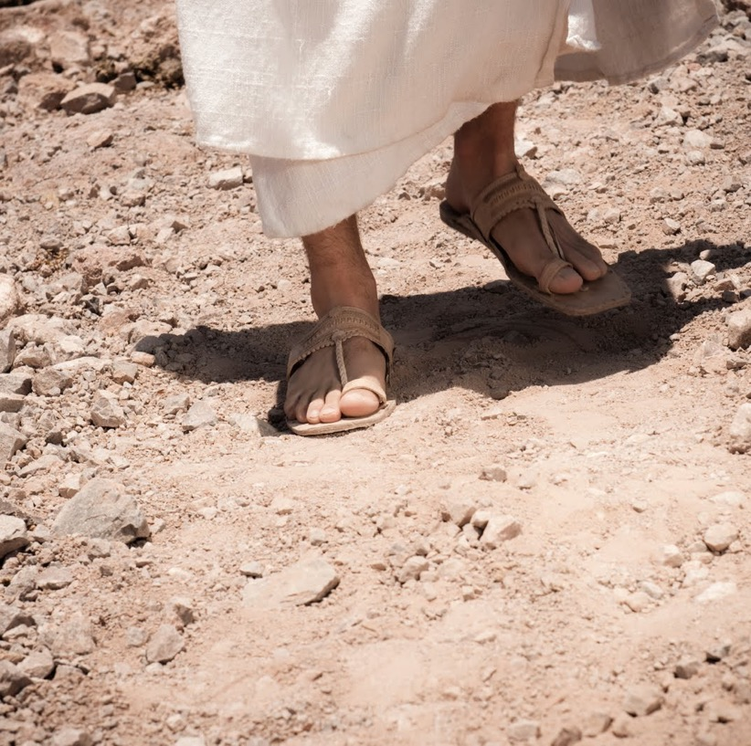
A letra do Salmo 120 expressa que o peregrino está cansado e angustiado.

Slide 8

Se isso não bastasse, esse peregrino vem de longe, muito longe.

Slide 9

“Estou cansado, o mundo é mal… eu quero e preciso de paz”.

Slide 10
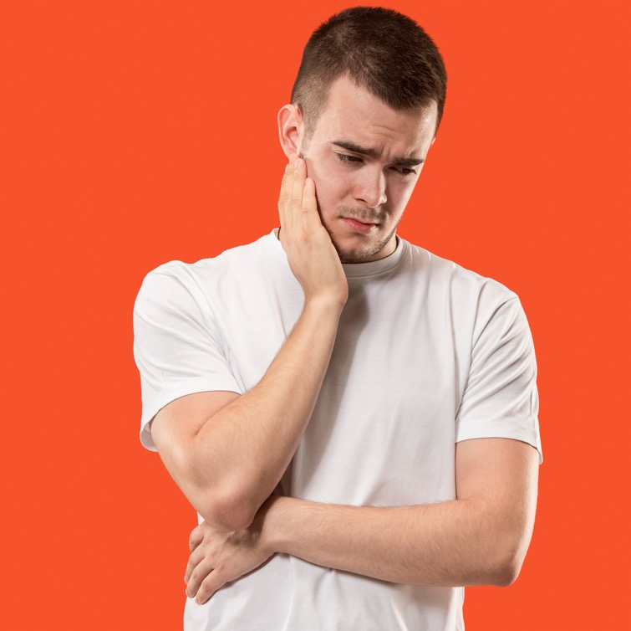
O Salmo 73 é a expressão cantada da inquietude de Asafe.

Slide 11

ALGO NÃO ESTÁ BOM NO MUNDO.

Slide 12
“Quanto a mim, os meus pés quase tropeçaram; por pouco não escorreguei. Pois tive inveja dos arrogantes quando vi a prosperidade desses ímpios”.
Salmo 73:2,3

Slide 13

Asafe também encontra respostas para suas inquietudes ao BUSCAR DEUS.

Slide 14
“Certamente foi-me inútil manter puro o coração e lavar as mãos na inocência, pois o dia inteiro sou afligido, e todas as manhãs sou castigado”.
Salmo 73:13,14

Slide 15
Essa também é nossa tentação, achar que este mundo é a única coisa que existe.

Slide 16

Há uma alternativa melhor, uma decisão melhor.

Slide 17
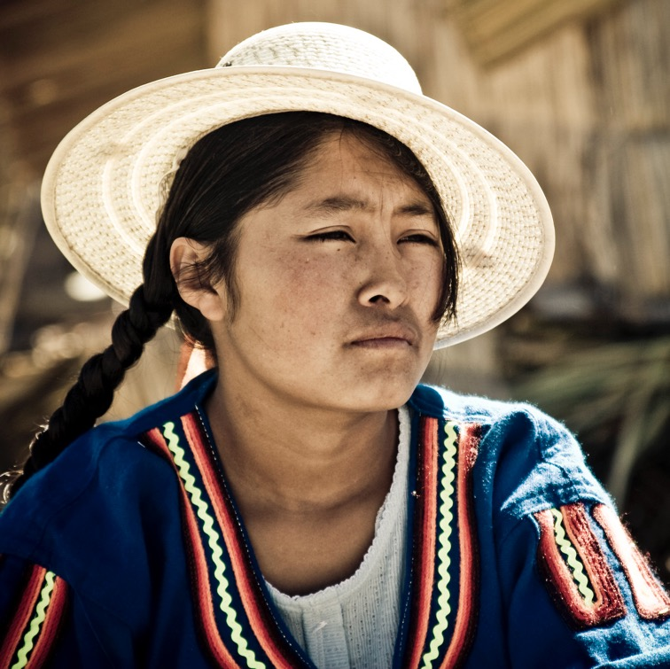
“Como explicar que quero algo melhor?”

Slide 18

O Céu, um paraíso?
É uma invenção?
É real?

Slide 19

Sim!
Há algo MELHOR!

Slide 20
A eternidade

Slide 21
“Vi o trabalho que Deus impôs aos filhos dos homens, para com ele os afligir. Tudo fez Deus formoso no seu devido tempo; também pôs a eternidade no coração do homem, sem que este possa descobrir as obras que Deus fez desde o princípio até ao fim”.
Ec 3:10, 11

Slide 22

Deus colocou em nós um desejo pelo eterno.

Slide 23

O apóstolo Pedro identificou aqueles que acreditam em Cristo como peregrinos.

Slide 24
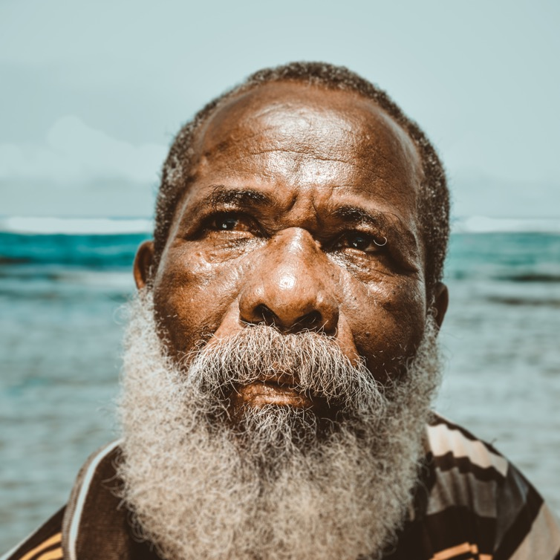
Jó, que nem sempre esteve bem na vida, ainda esperava outra vida, uma vida melhor.

Slide 25
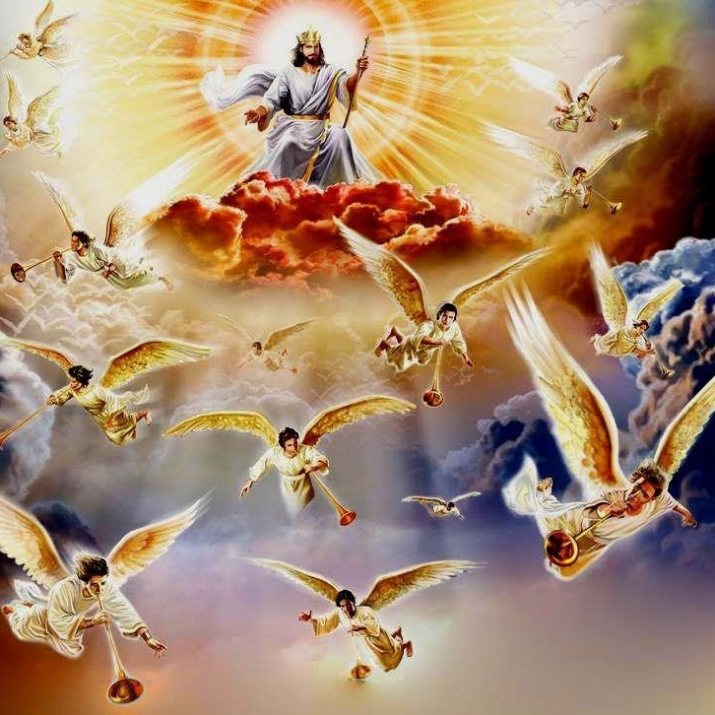
A maravilhosa promessa da segunda vinda de Jesus também responde a esta profunda inquietude humana.

Slide 26
“Não se turbe o vosso coração; credes em Deus, crede também em mim. Na casa de meu Pai há muitas moradas. Se assim não fora, eu vo-lo teria dito. Pois vou preparar-vos lugar. E, quando eu for e vos preparar lugar, voltarei e vos receberei para mim mesmo, para que, onde eu estou, estejais vós também”.
João 14:1-3

Slide 27
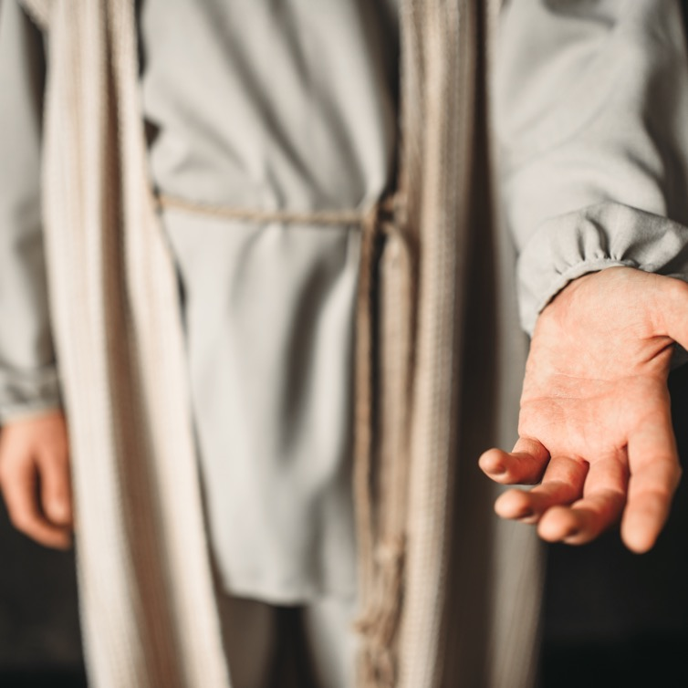
“Há muita coisa errada neste mundo, mas creiam em mim, creiam em Deus”.

Slide 28

Talvez por muito tempo você tenha sentido que falta algo, que deve ter algo mais.

Slide 29
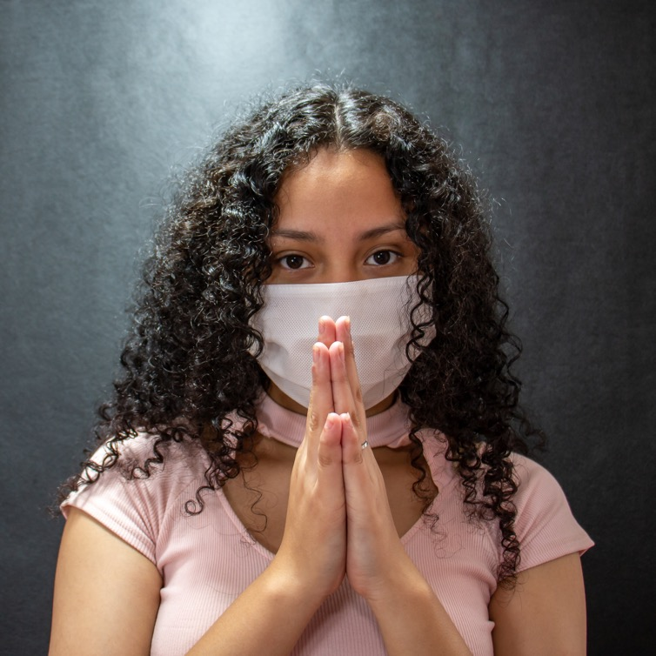
Não deixe que este mundo apague seu anseio, sua esperança de um mundo melhor.

Slide 30
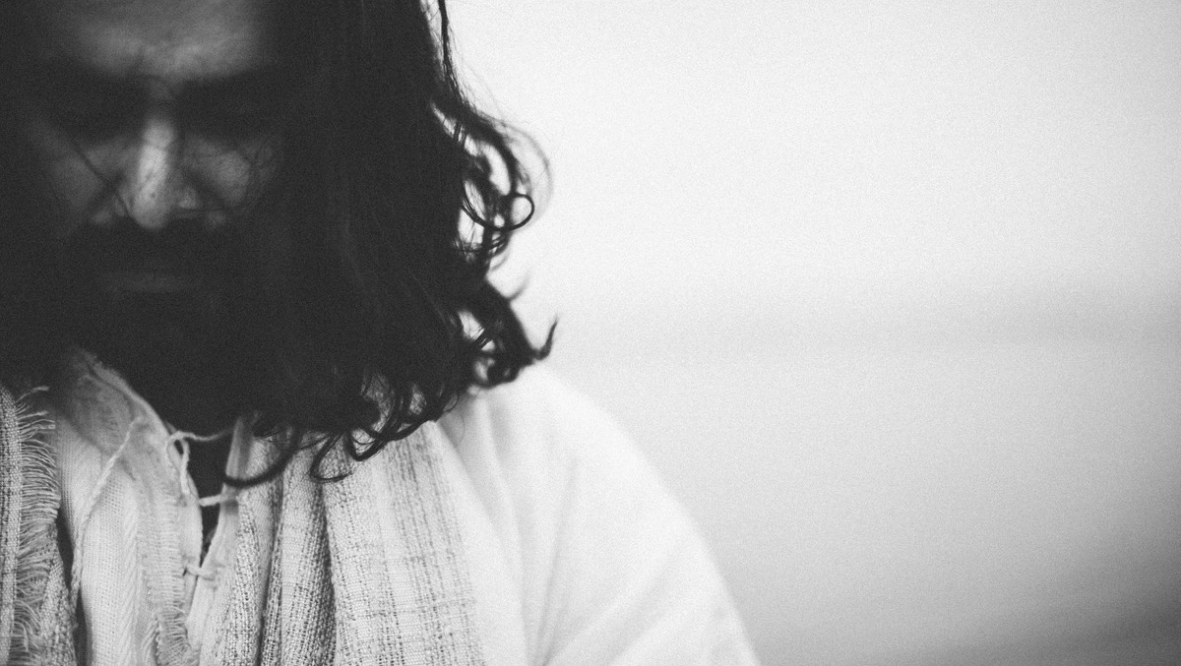
Jesus supre
todas as suas necessidades.

Slide 31
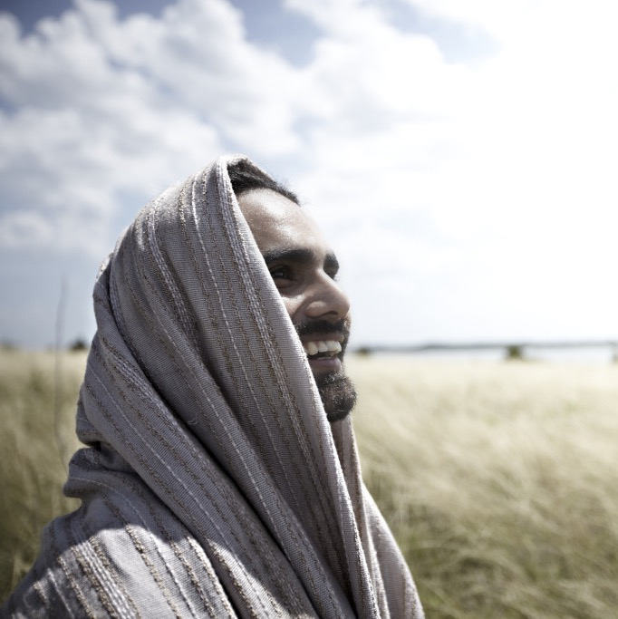
Ele lhe oferece paz, algo muito melhor, e uma vida para sempre.

Slide 32
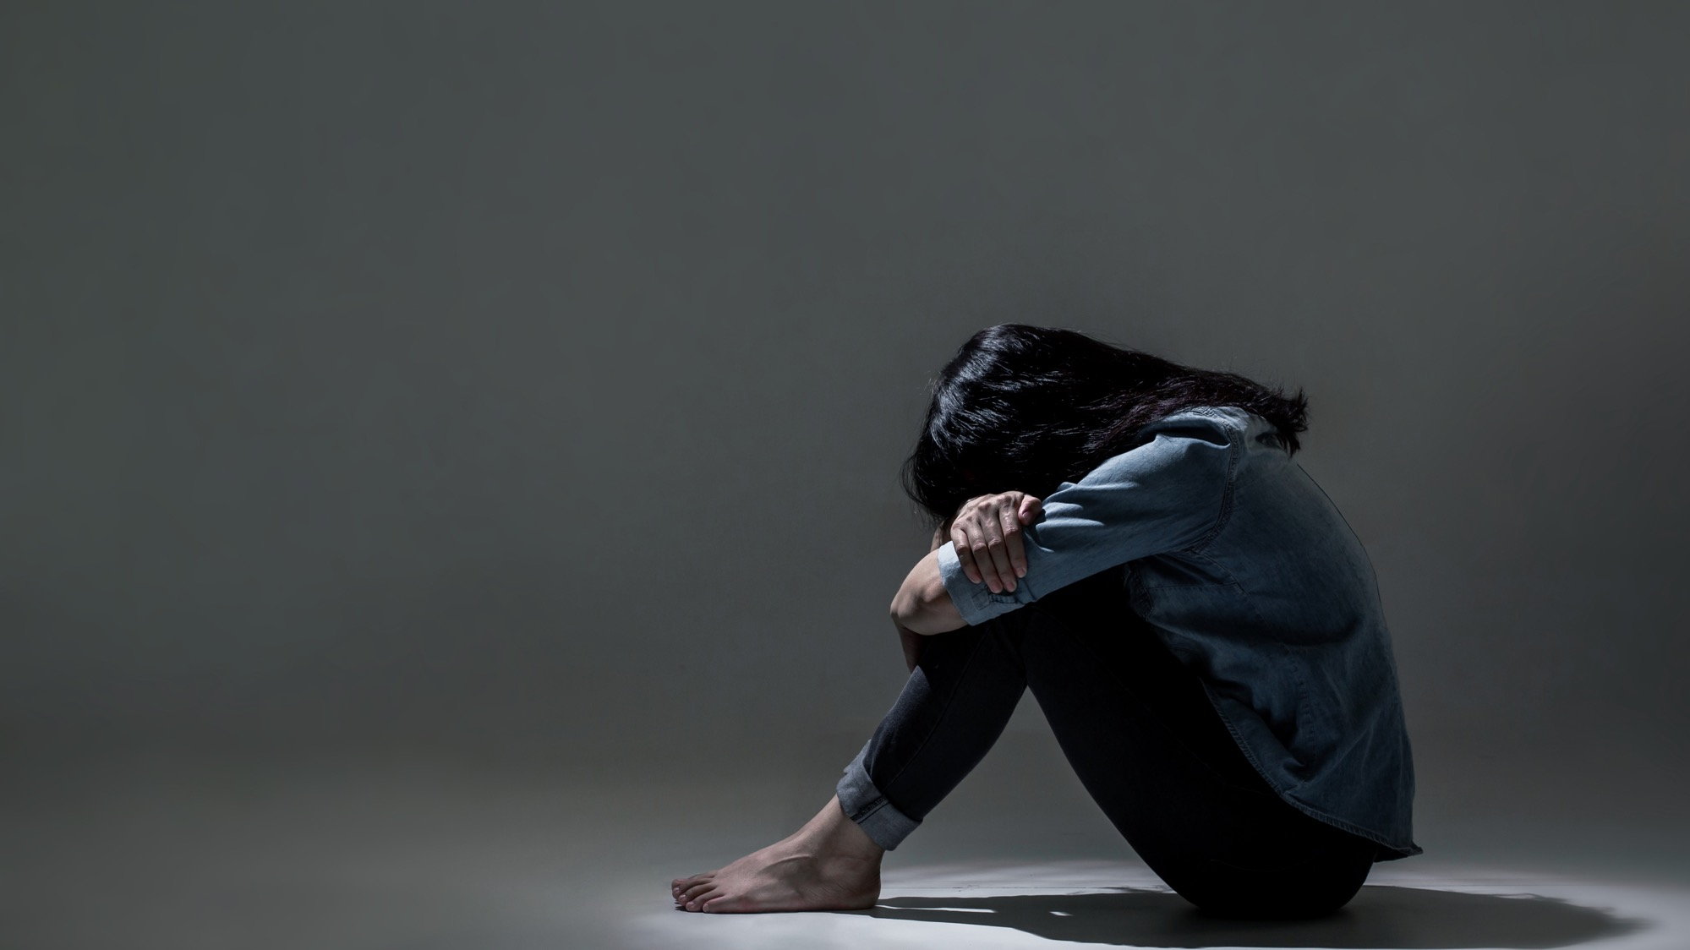
Você se sente oprimido pelos problemas atuais?

Slide 33
Deus está sempre ao seu lado!

Slide 34
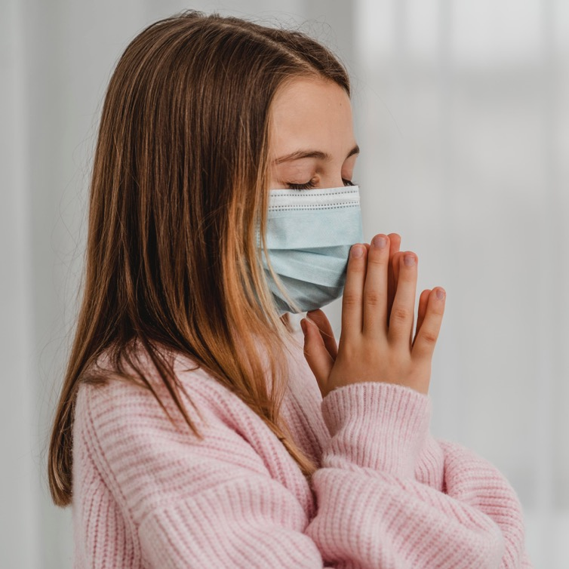
Busque o auxílio Daquele que tudo pode mudar.

